Slide 1

Základy demografie: Česko v číslech
Sociologie
(Porodní asistentky – PS)
(Zdravotničtí záchranáři – PS)
Tomáš Doseděl
dosedel@fss.muni.cz
www.fss.muni.cz

Slide 2
Demografie
Popisuje společnost

Slide 3
Demografie
Popisuje společnost
Pomocí „čísel“ – demografických ukazatelů
Porodnost • Sňatečnost • Rozvodovost
Úmrtnost • Naděje dožití

Slide 4
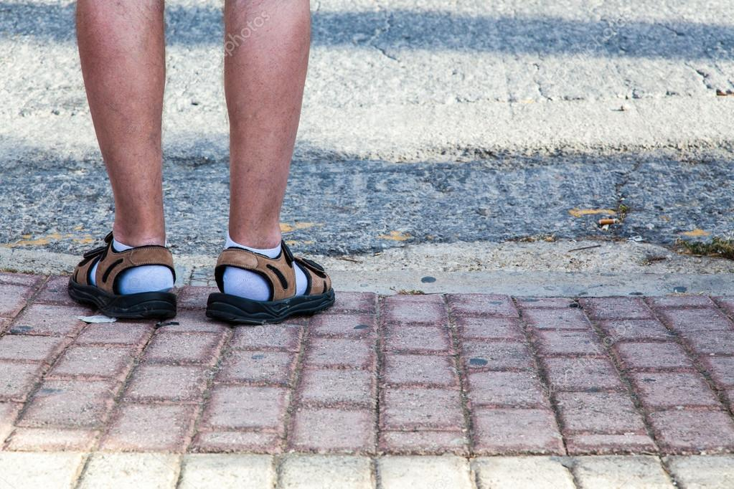
Kdo je „typický“ Čech?

Slide 5
Kdo je „typický“ Čech?
Řízek
Paštika
Ponožky v sandálech
Dechovka
…

Slide 6
Kdo je „typický“ Čech?
Pohlaví?

Slide 7
Kdo je „typický“ Čech?
Pohlaví: žena
(5,42 mil. žen a 5,27 mil. mužů)
Čím je to způsobeno?

Slide 8
Kdo je „typický“ Čech?
Pohlaví: žena
(5,42 mil. žen a 5,27 mil. mužů)
Čím je to způsobeno?
na 100 holek se rodí cca 104-107 kluků
věk pohlavní rovnosti cca 45-47 let
muži umírají dříve (76,3 vs. 82,1)
hodně starých vdov

Slide 9
Kdo je „typický“ Čech?
Pohlaví: žena
Věk?

Slide 10
Kdo je „typický“ Čech?
Pohlaví: žena
Věk: 42,5 roku (muži: 41,1, ženy: 43,9)

Slide 11
Kdo je „typický“ Čech?
Pohlaví: žena
Věk: 42,5 roku (muži: 41,1, ženy: 43,9)
Nejsme moc staří?

Slide 12
Kdo je „typický“ Čech?
Pohlaví: žena
Věk: 42,5 roku (muži: 41,1, ženy: 43,9)
Nejsme moc staří?
I: 0-14 let 16,0 %
II: 15-64 let 64,1 %
III: 65-… 19,9 %
Index ekonomického zatížení (I+III/II) = 56 %
Na 2 vydělávající – 1 dítě nebo senior

Slide 13
Kdo je „typický“ Čech?
Pohlaví: žena
Věk: 42,5 roku (muži: 41,1, ženy: 43,9)
Nejsme moc staří?
I: 0-14 let 16,0 % 21,7 %
II: 15-64 let 64,1 % 65,8 %
III: 65-… 19,9 % 12,5 %
2019 1989
Index ekono- = 56 % 52 %
mického zatížení

Slide 14
Kdo je „typický“ Čech?
Pohlaví: žena
Věk: 42,5 roku (muži: 41,1, ženy: 43,9)
Manželský stav?

Slide 15
Kdo je „typický“ Čech?
Pohlaví: žena
Věk: 42,5 roku (muži: 41,1, ženy: 43,9)
Manželský stav? svobodný
svobodní / svobodné: 42,6 %
ženatí / vdané: 39,1 %
rozvedení / rozvedené: 11,5 %
ovdovělí / ovdovělé: 6,9 %

Slide 16
Kdo je „typický“ Čech?
Pohlaví: žena
Věk: 42,5 roku (muži: 41,1, ženy: 43,9)
Manželský stav? svobodný
svobodní / svobodné: 42,6 % 37,2 %
ženatí / vdané: 39,1 % 49,7 %
rozvedení / rozvedené: 11,5 % 5,4 %
ovdovělí / ovdovělé: 6,9 % 7,6 %
2019 1989

Slide 17
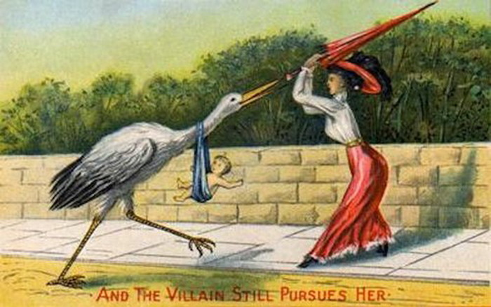
Porodnost

Slide 18
Porodnost
Kdy může mít žena dítě? (věk)

Slide 19
Porodnost
Kdy může mít žena dítě? 15-49 let (demografický úzus)
Biologická schopnost plodit: fekundita
(Demografická) plodnost: fertilita

Slide 20
Porodnost
Kdy může mít žena dítě? 15-49 let (demografický úzus)
Biologická schopnost plodit: fekundita
(Demografická) plodnost: fertilita
Kolik dětí může žena za život porodit?

Slide 21
Porodnost
Kdy může mít žena dítě? 15-49 let (demografický úzus)
Biologická schopnost plodit: fekundita
(Demografická) plodnost: fertilita
Kolik dětí může žena za život porodit?
Sekta Hutterité (30. léta 20. století): 12 (průměr)
Odhadovaný biologický limit: 15

Slide 22
Porodnost
Hrubá míra porodnosti
počet narozených na 1 000 obyvatel
Obecná míra plodnosti
počet narozených na 1 000 žen 15-49
Specifická míra plodnosti
počet narozených na 1 000 žen splňujících určitá kritéria

Slide 23
Porodnost
Konečná plodnost
Celkový počet dětí, které žena za život porodila
Úhrnná plodnost
Počet dětí, které by žena za život porodila, kdyby rodila průměrným tempem
2,1 dítěte na ženu – prostá reprodukce

Slide 24
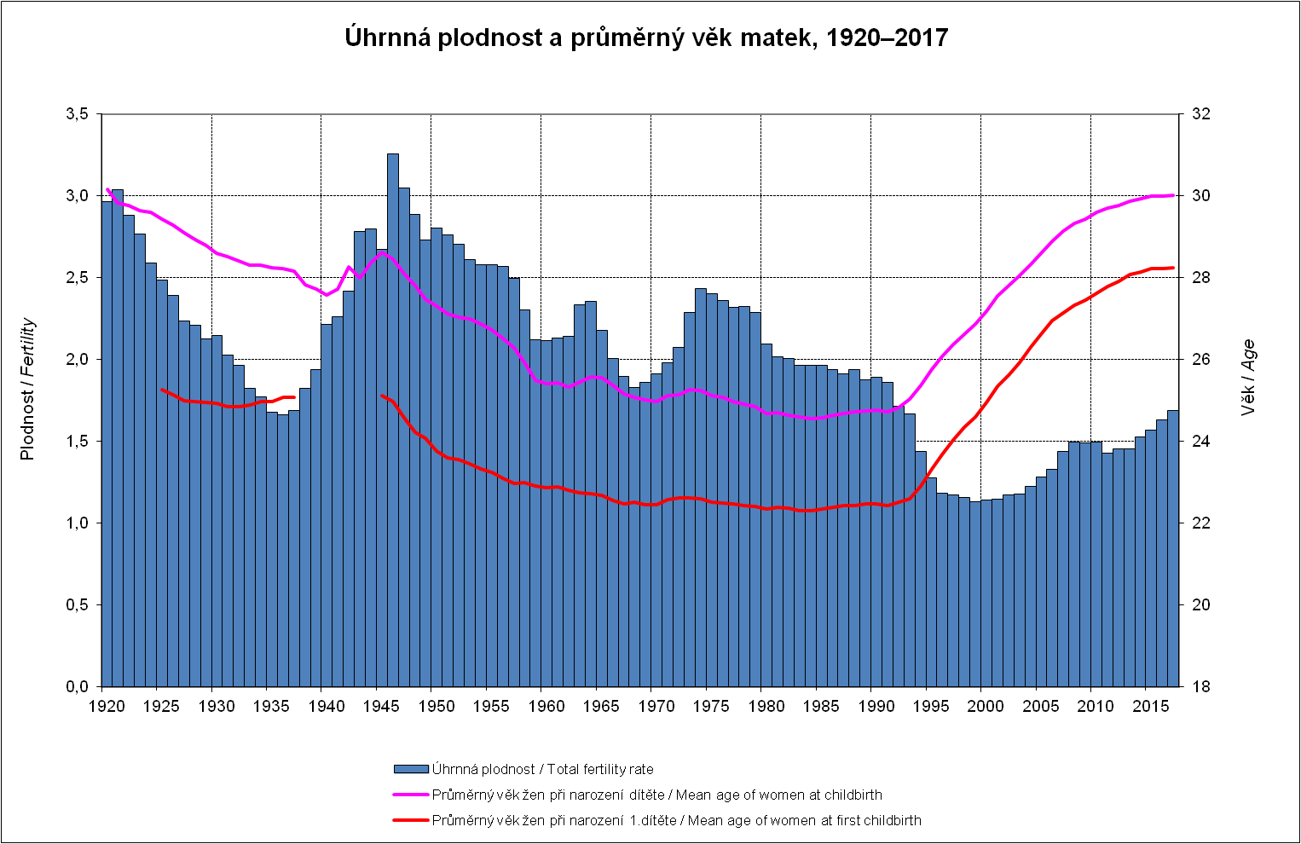
Porodnost

Slide 25
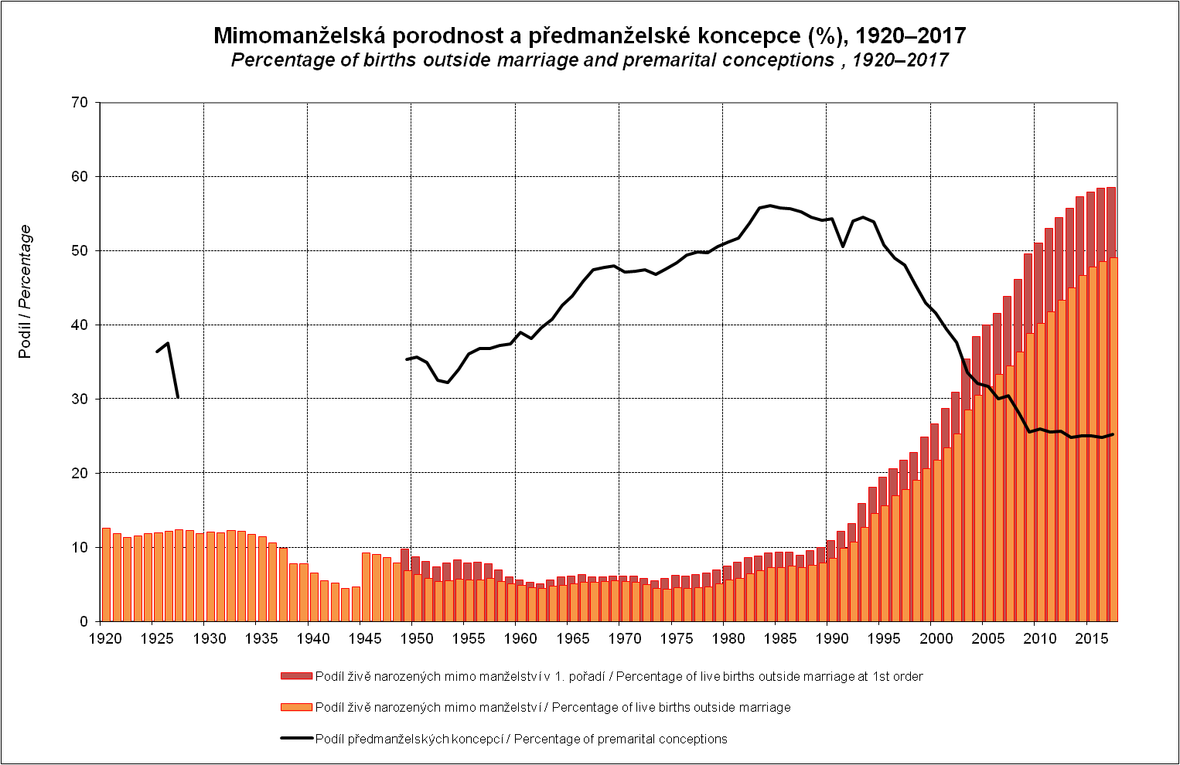
Porodnost

Slide 26
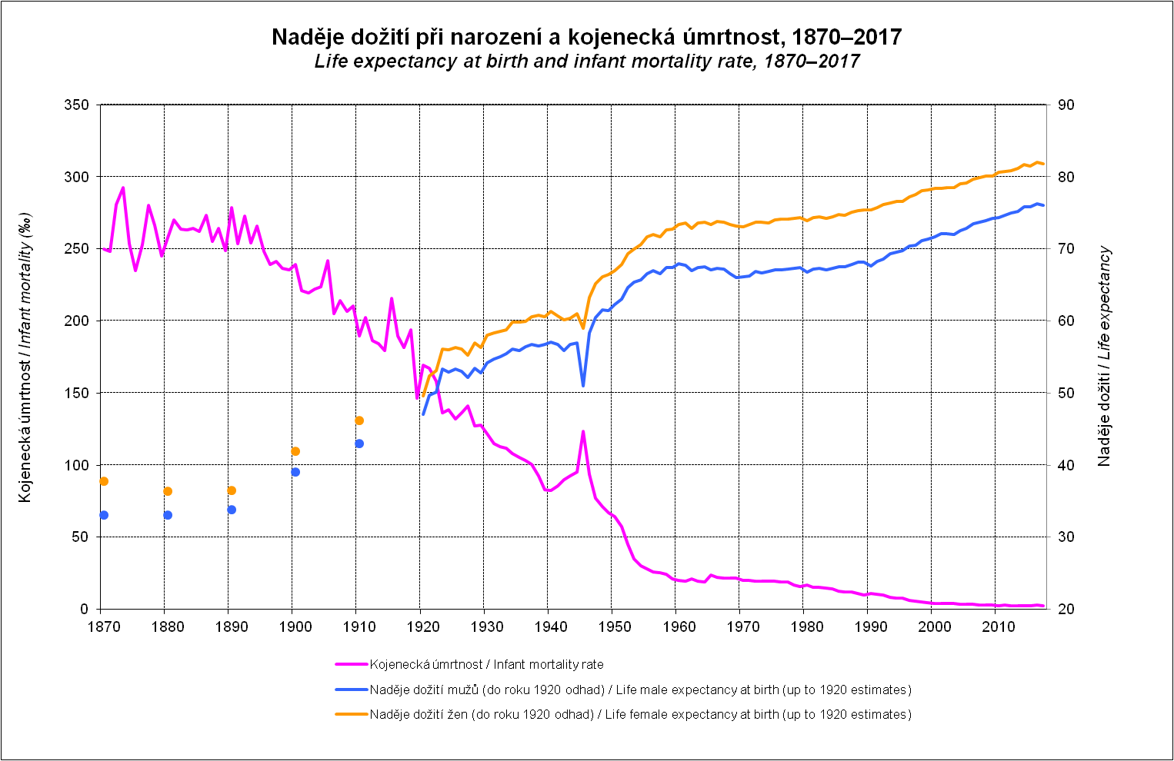
Porodnost

Slide 27
Porodnost
ZŠ: 1,76 dítěte
SŠ bez maturity: 1,84 dítěte
SŠ s maturitou: 1,39 dítěte
VŠ: 1,19 dítěte

Slide 28
Potratovost
Nemocnice na kraji města
8.00-11.50

Slide 29
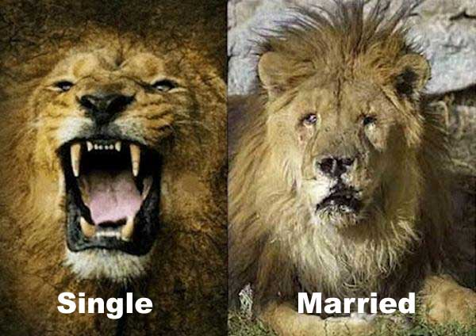
Sňatečnost

Slide 30
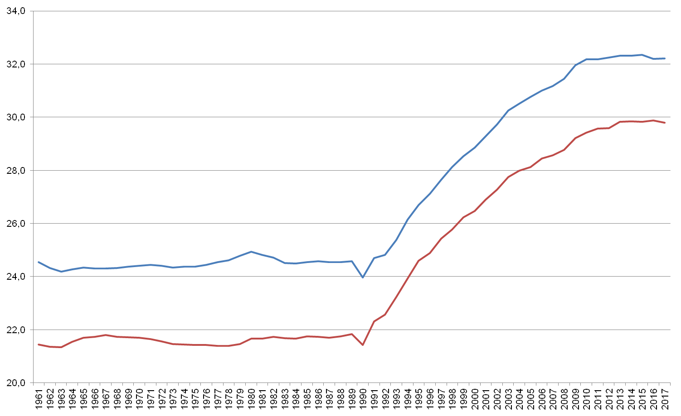
Průměrný věk manželů

Slide 31
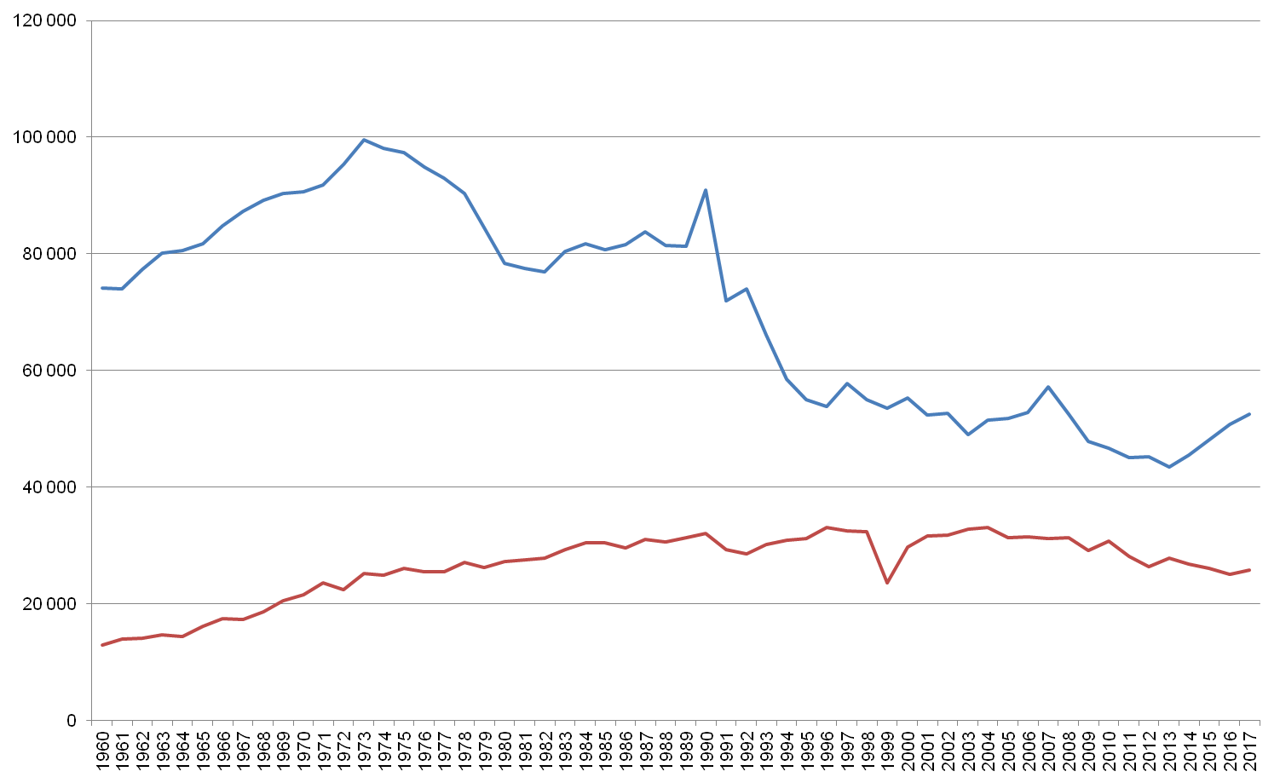
Počet sňatků a rozvodů

Slide 32
Sňatečnost a rozvodovost
Prvosňatečnost
Sňatek je pro jednoho z manželů první
Klesá – lidé se berou opakovaně
Věk manželů
Roste – není potřeba brát se „hned po škole“
Počet manželství
Klesá po roce 1990, lidé už se nemusí brát povinně
Počet rozvodů
Podobný, lidé se nemusí brát nuceně, nemusí se ani rozvádět

Slide 33
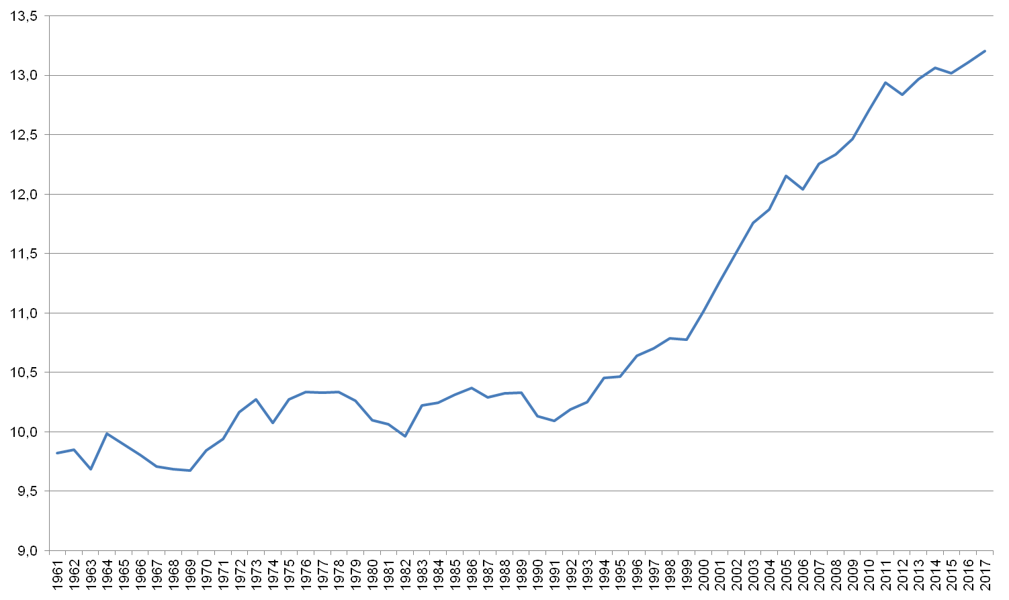
Průměrná délka manželství

Slide 34
Sňatečnost a rozvodovost
Délka manželství
Mírně roste, protože se lidé nemusí brát nuceně
Aktuálně nejdelší doba trvání manželství v lidské historii
(klesá úmrtnost ve středním věku)

Slide 35
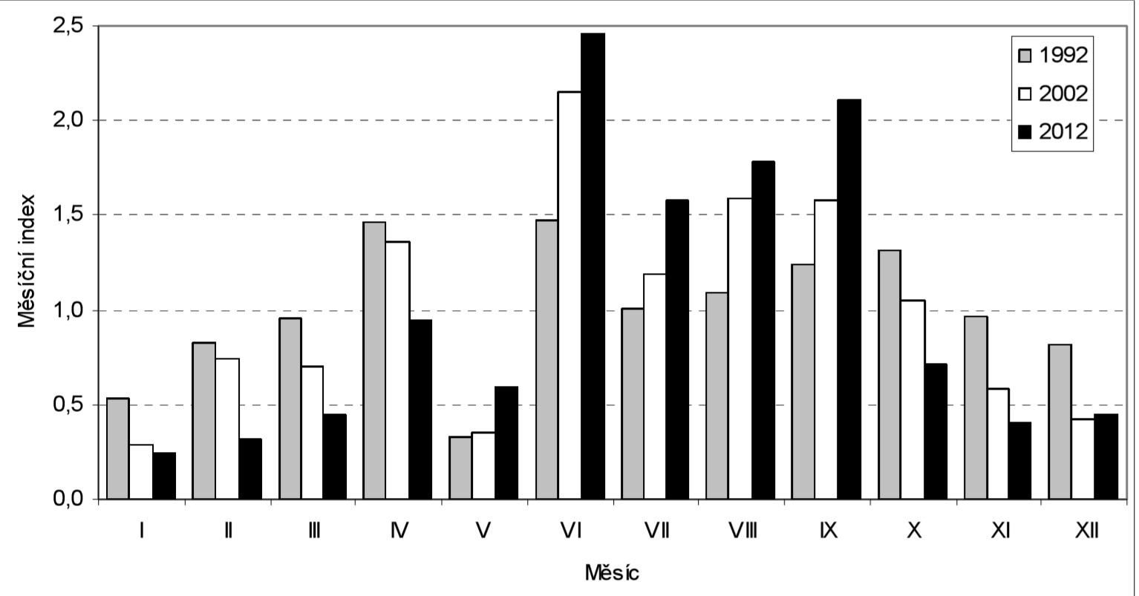
Sezónnost sňatečnosti

Slide 36
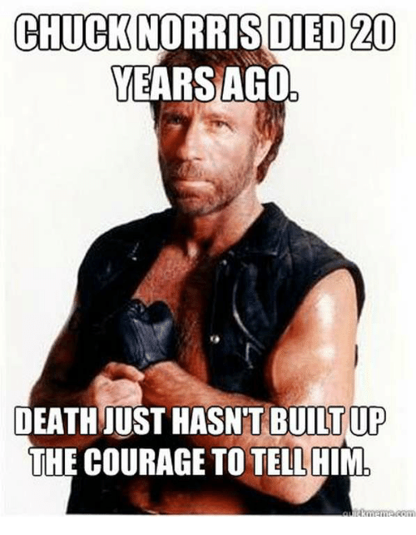
Úmrtnost

Slide 37
Úmrtnost
Pravděpodobnost smrti
Má tvar U-křivky (vysoká na začátku a konci života)
Naděje dožití roste
Nižší vzdělání „zabíjí“

Slide 38
Úmrtnost

Slide 39
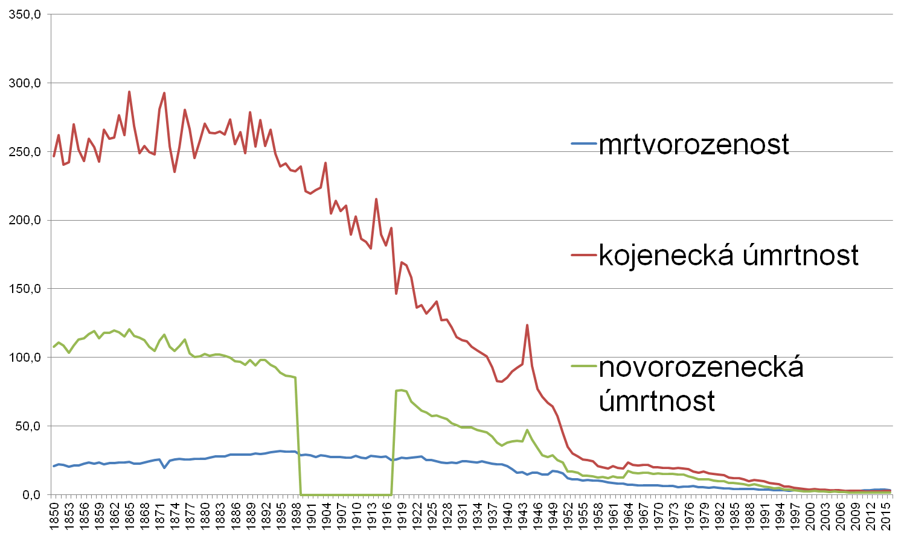
Smrt při/po narození

Slide 40
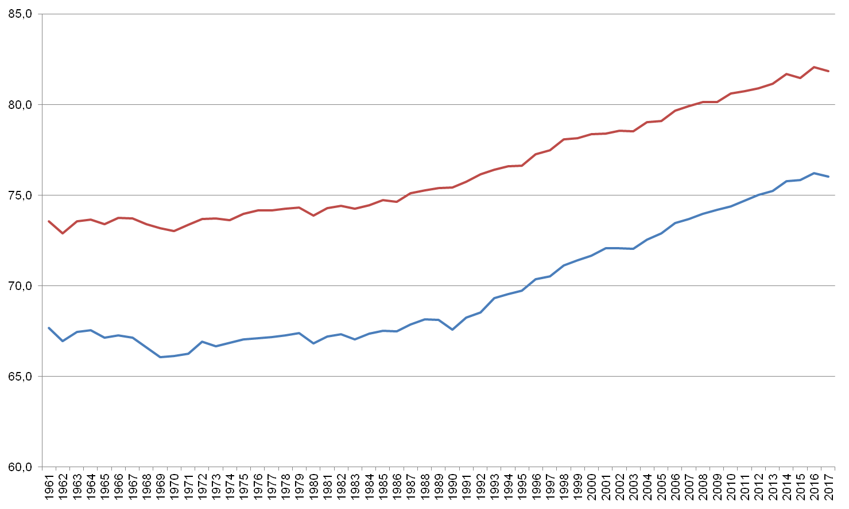
Délka života

Slide 41
Věková struktura české společnosti
https://www.czso.cz/staticke/animgraf/cz/index.html?lang=cz

Slide 42
Dotazy a připomínky?
dosedel@fss.muni.cz

